Slide 1
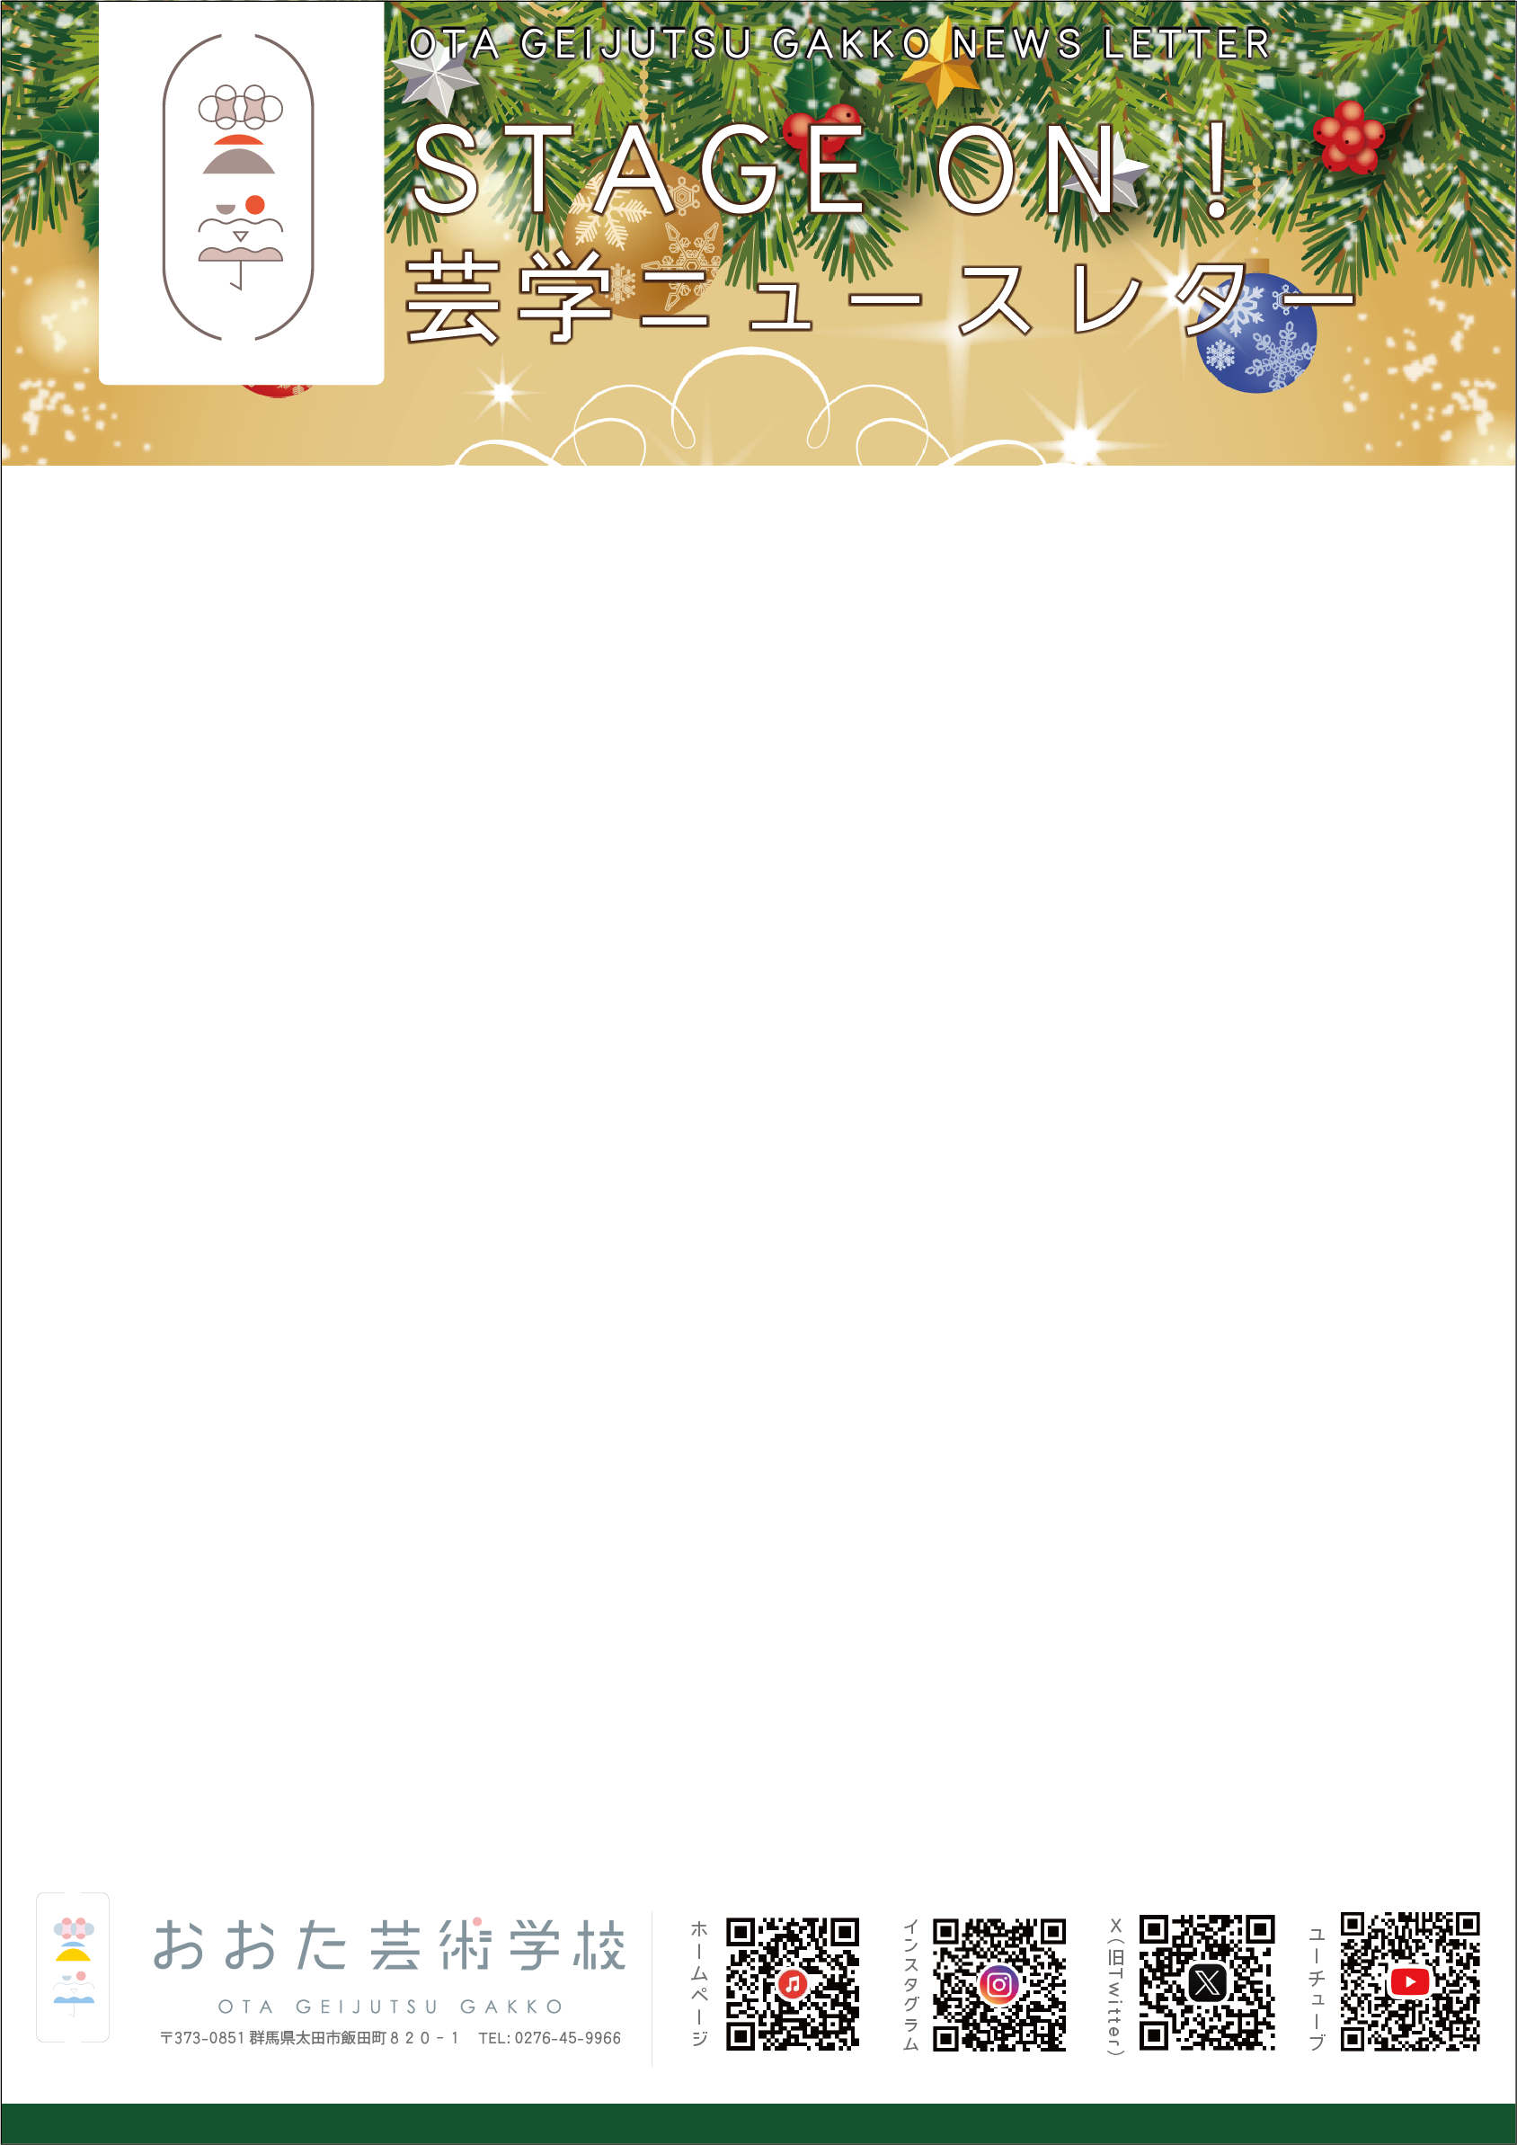





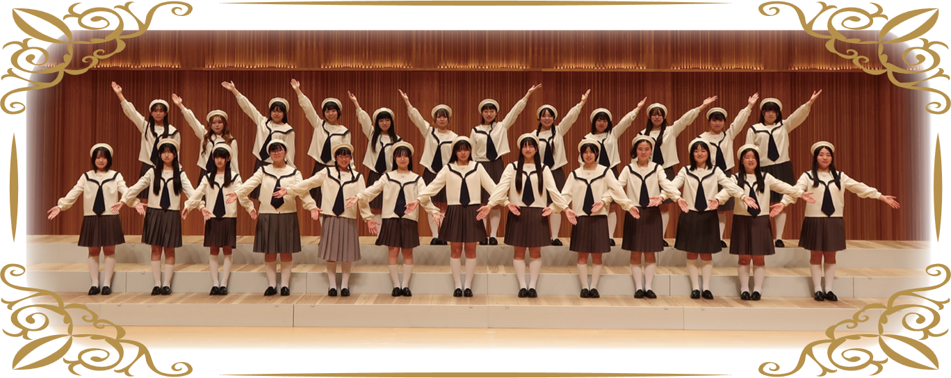
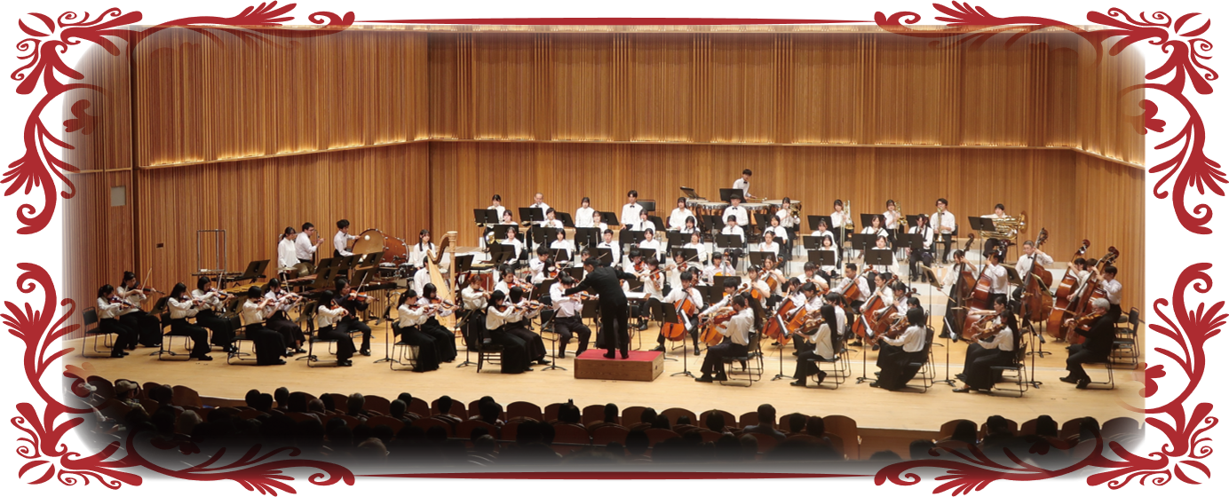



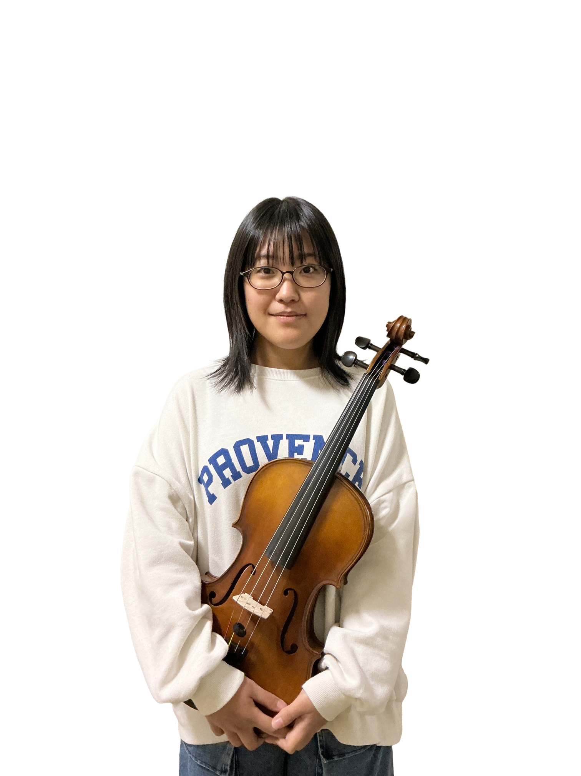




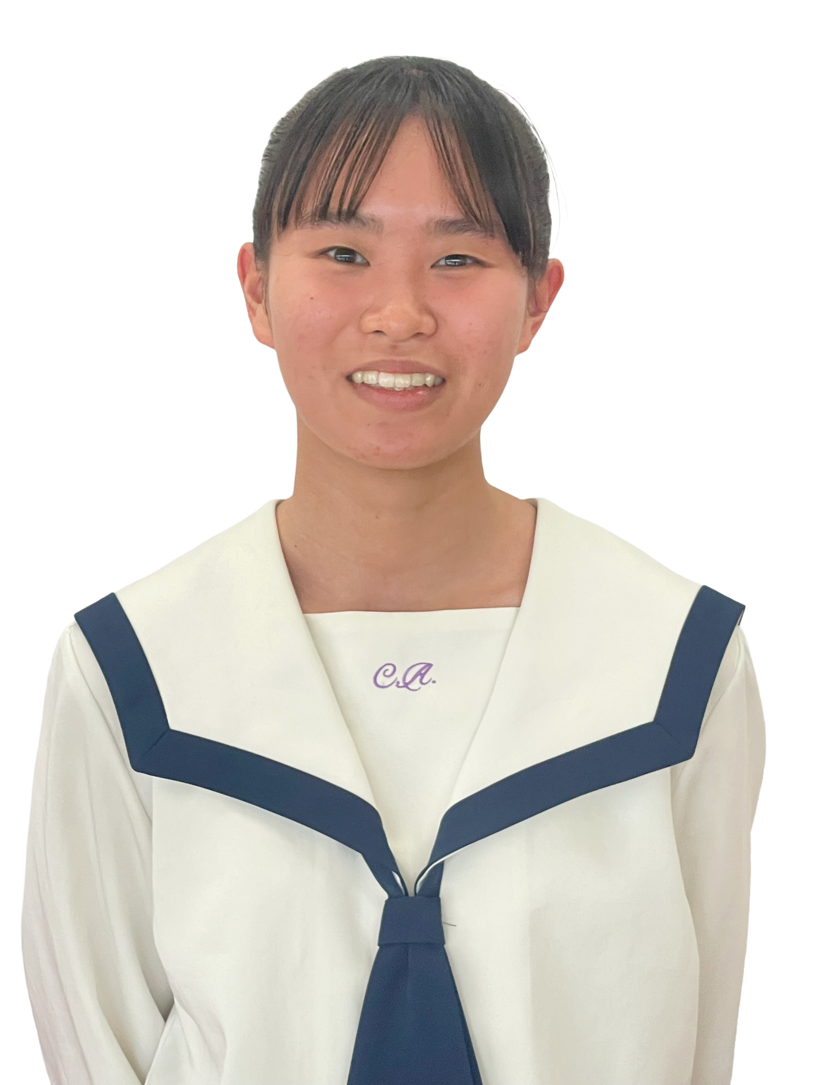


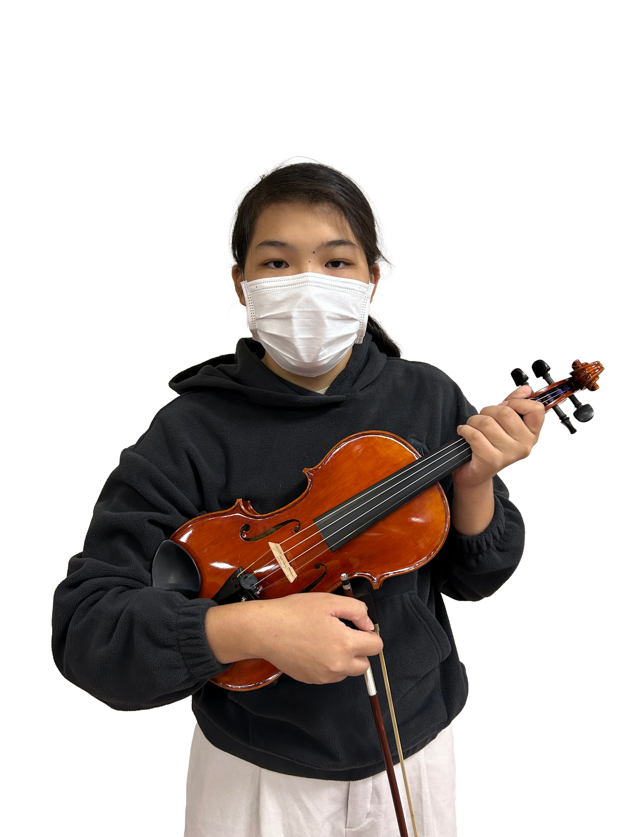
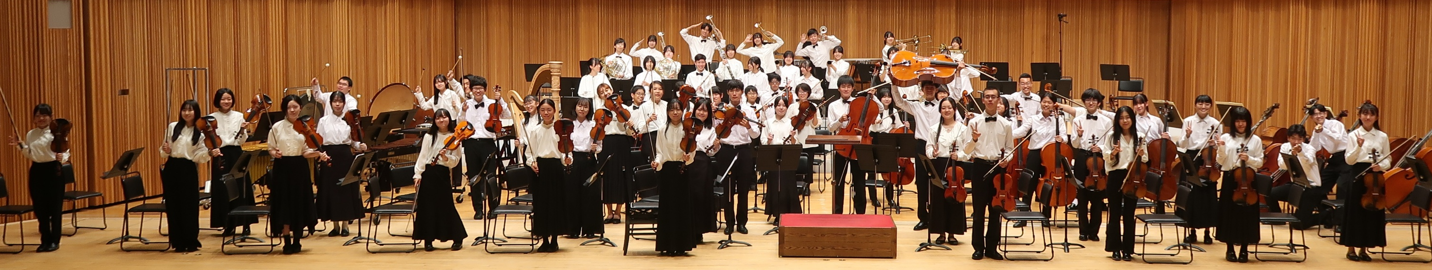
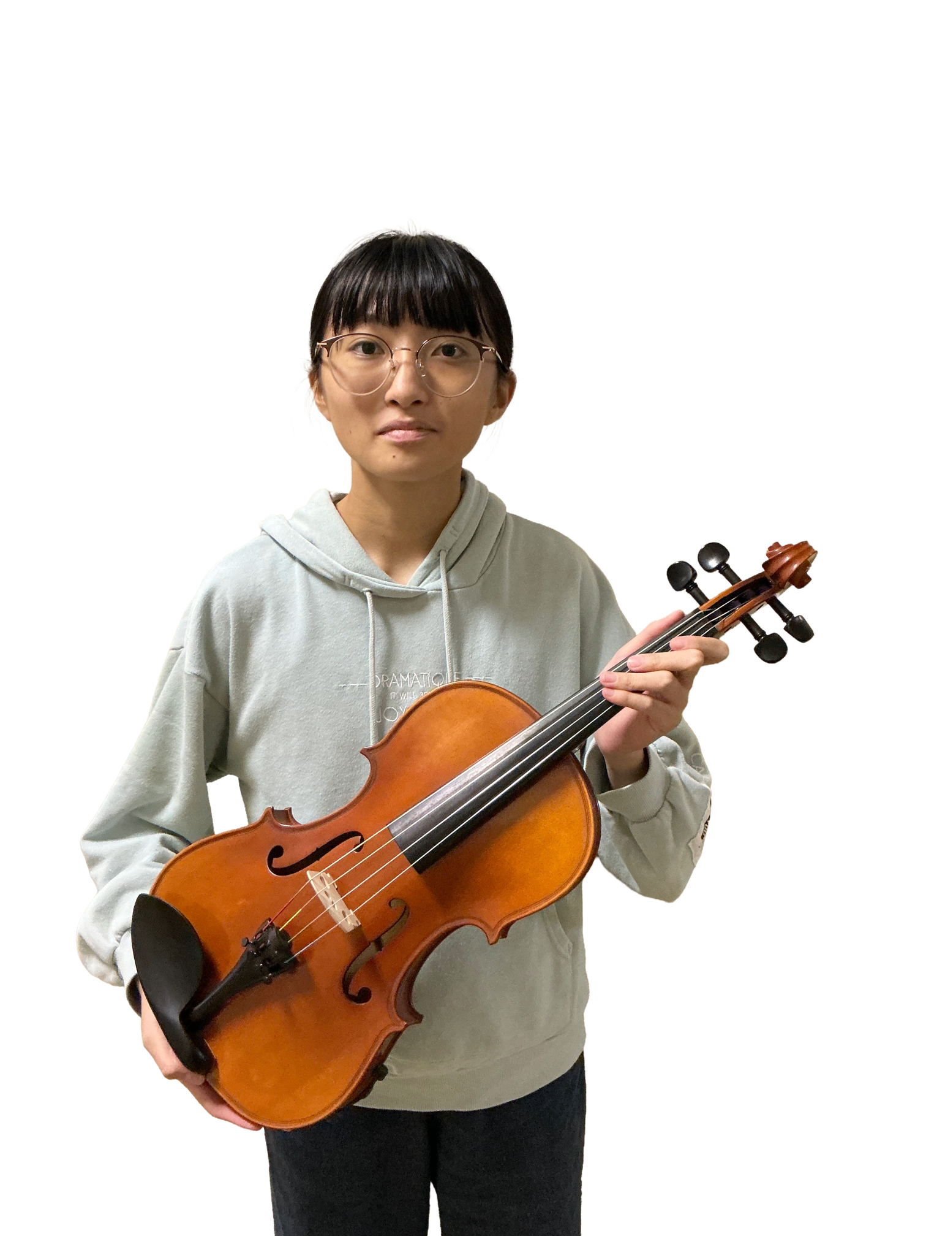
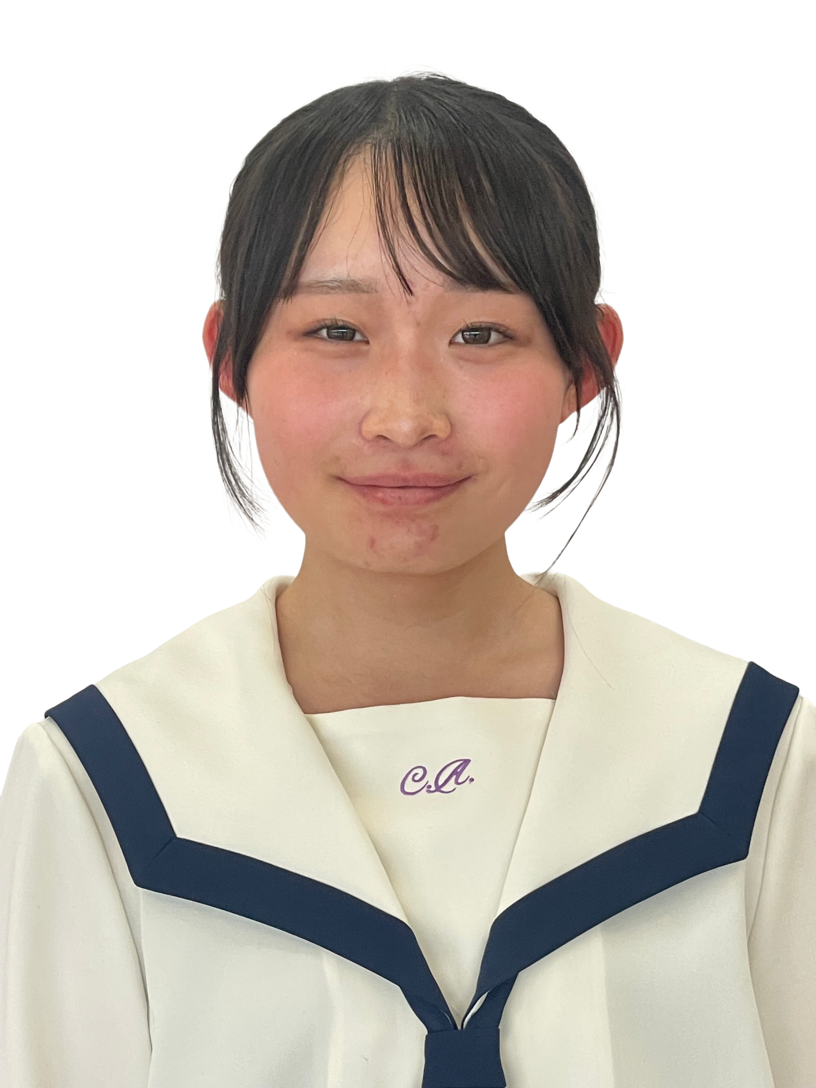



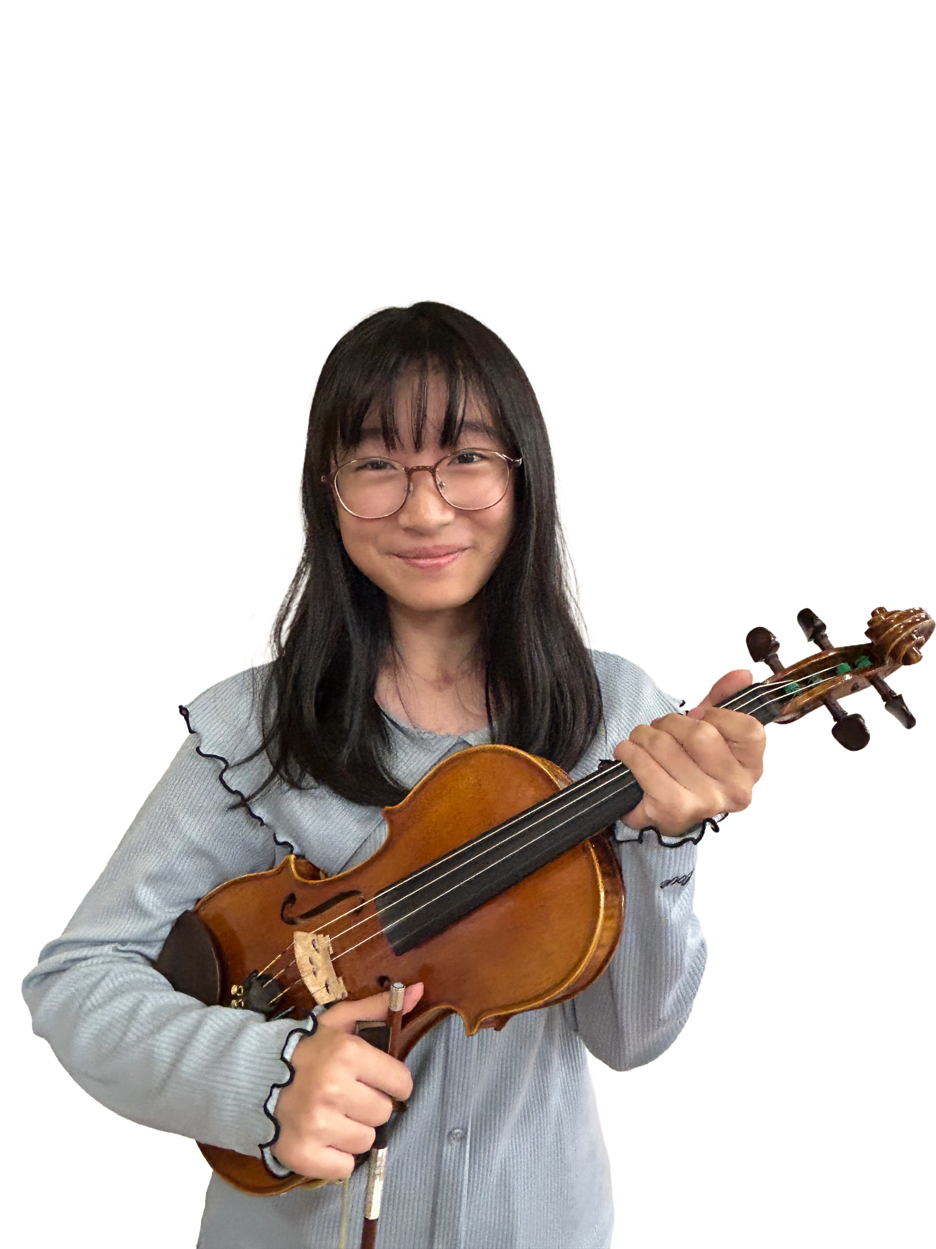



Vol.5 2025年12月
もうすぐ
本番！
４種類の弦楽器があり
約30名の団員が
活動しています♪
「きよしこの夜」
「ジングルベル」などの
クリスマスソングや
「翼をください」など
合唱曲をお届けします
弦楽器のアンサンブルや
合奏「ホルベルク組曲」
「クリスマスメドレー」を
演奏します
ヴァイオリン Sさん（中２）
Q楽器とジュネスをはじめたきっかけを教えてください。
周りの友達は習い事をやっていて、自分も何か習い事をやりたいと思っていた時に芸学のチラシが学校で配られた。見たときにこれだ！ と思って親におねだりして
はじめました。
Q練習で楽しいときは？
メロディーを弾いたり、今までできなかった
所ができるようになって、すいすい弾けるとき。
Qジュネスってどんな雰囲気ですか？
少しにぎやかすぎるかもしれないけど、
失敗しても笑って流したりできる良い
雰囲気です。
ビオラ Tさん（高1）
Q特に聴いてほしいところは？
ビオラだけで弾く曲！
Qジュネスってどんな雰囲気？
年齢関係なく仲良し♡
打楽器 Sさん（高2）
❶ロメオとジュリエットのシンバルです。不規則に効果的に鋭く入るシンバルが、とてもカッコイイのでぜひ聴いてほしいです。
❷晴れ晴れとした気持ちになってほしいです。交響曲の第４楽章では開放的にフィナーレを迎えるのでそれを含めて楽しんでください。
Tさん（高3）
Q歌でどんな想いを届けたいですか？
曲や響きの美しさをお届けすることはもちろんですが、団員一人ひとりの活動の根底にあるのは、純粋に合唱が好きという気持ちだと思います。みんなで歌うことの楽しさや感動をお客様にも共有できるよう頑張りたいです。
バイオリンSさん（中2）
Q特に聴いてほしいところは？
ジングルベルの初めのところ。
クリスマスのわくわくした楽しい気持ちになってほしい！
コントラバス Oさん（中3）
Q楽器をはじめたきっかけを教えてください。
中1の時に友達に誘われて、吹奏楽部に入って始めた。芸学には楽器が上手になりたいと思ったから。
Q練習で楽しいときは？
いろんな先生から様々な練習方法を教えて
もらえて面白い。
Qジュネスってどんな雰囲気ですか？
みんな優しい。パートで練習した曲を
みんなで合奏することが楽しいです。
Q学校生活との両立のための工夫は？
メリハリをもつ。
勉強の時間と練習する時間を決める。
ビオラ Kさん（中3）
Q特に聴いてほしいところは？
「あの夏へ」で4つのパートの音がうまくハモったとき。他にもビオラの主旋律を聴いてほしい！
Oさん（高2）
Q「コールエンジェル」の活動をしていてよかったな、と思うところは？
一つの曲を歌い終わった後の爽快感が忘れられません。どの曲にも思いをこめて、ていねいに歌っているため、毎回達成感があります。歌っているときもハーモニーが重なるのが楽しいです。
バイオリンSさん（小5）
Q特に聴いてほしいところは？
ホルベルク組曲の第1楽章です。聴いてよかったと思ってもらえる演奏を目指します。
❶定期演奏会の注目・感動ポイントは？
❷聴いた人にどんな気持ちになってほしい？
❸自由にひとこと！

Slide 2






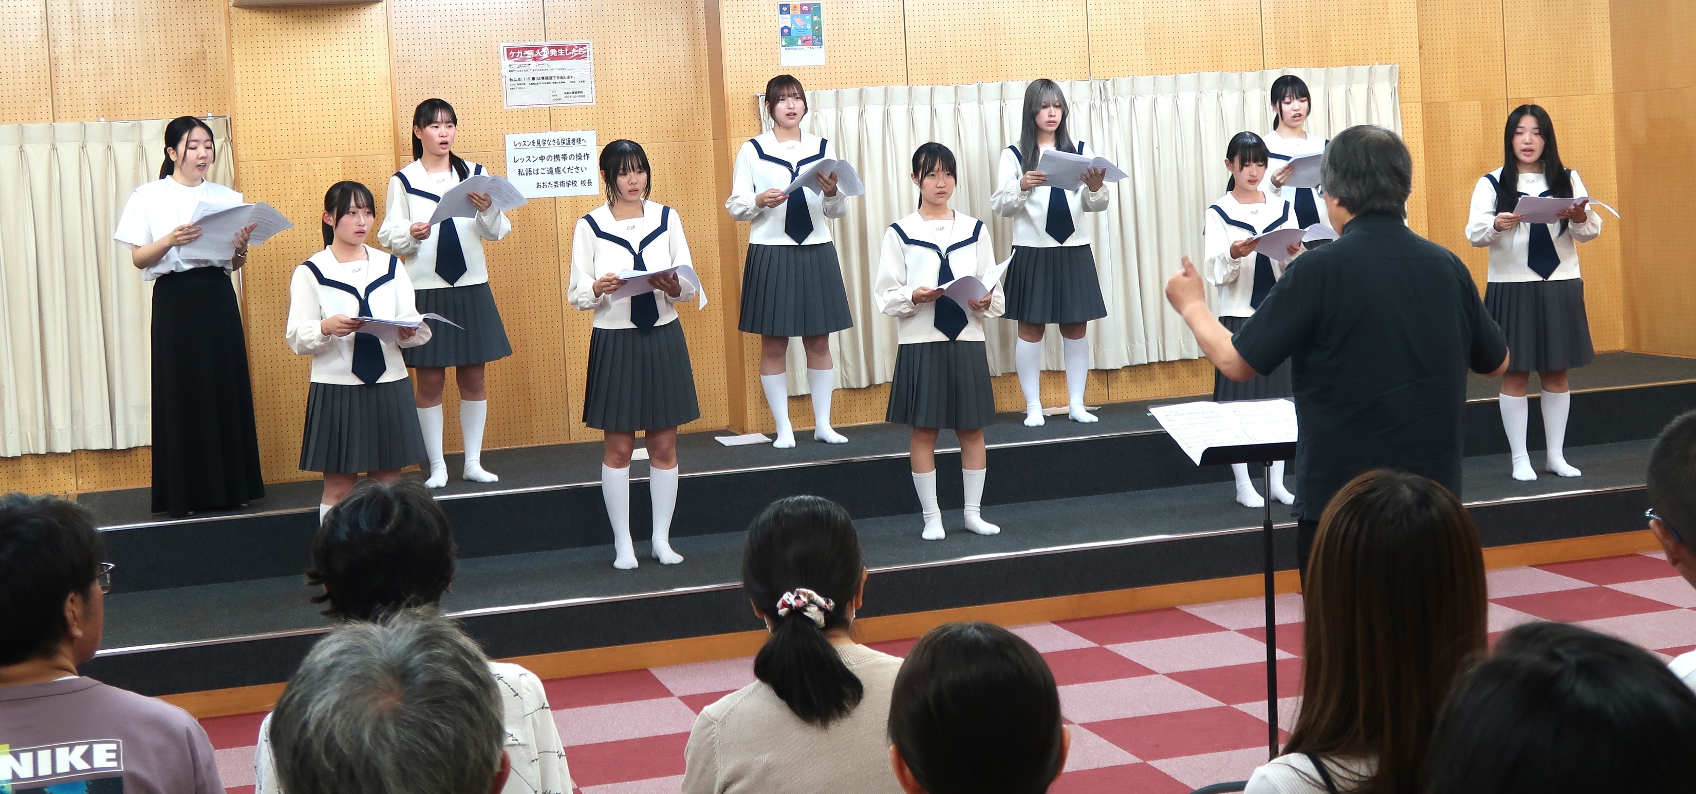
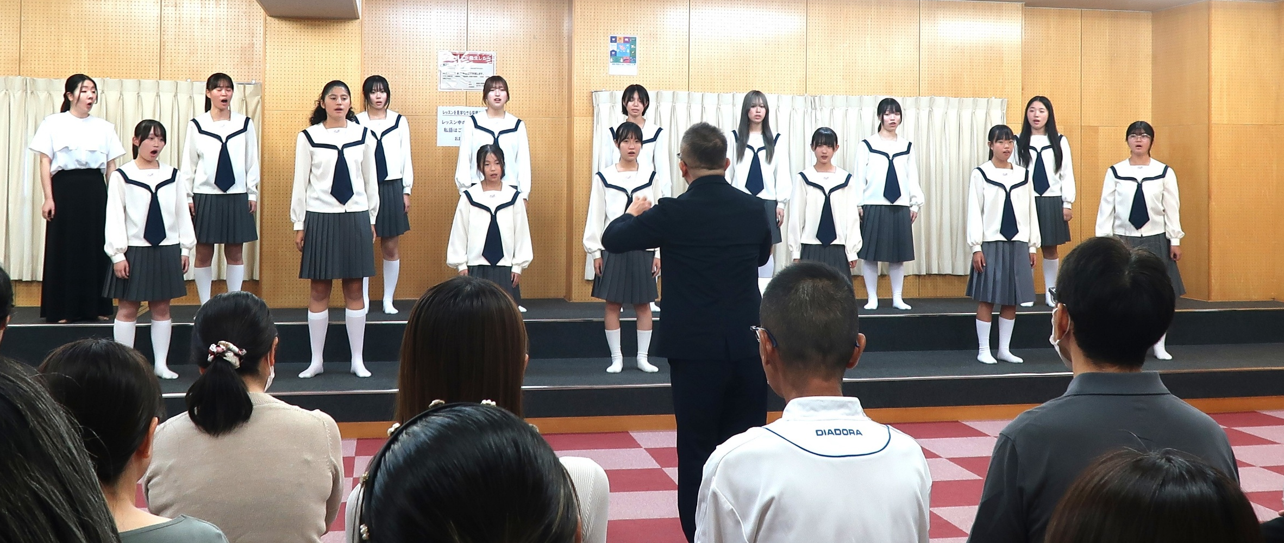








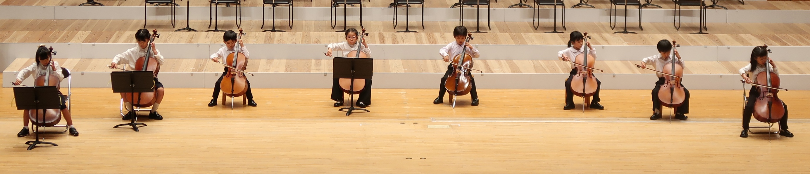
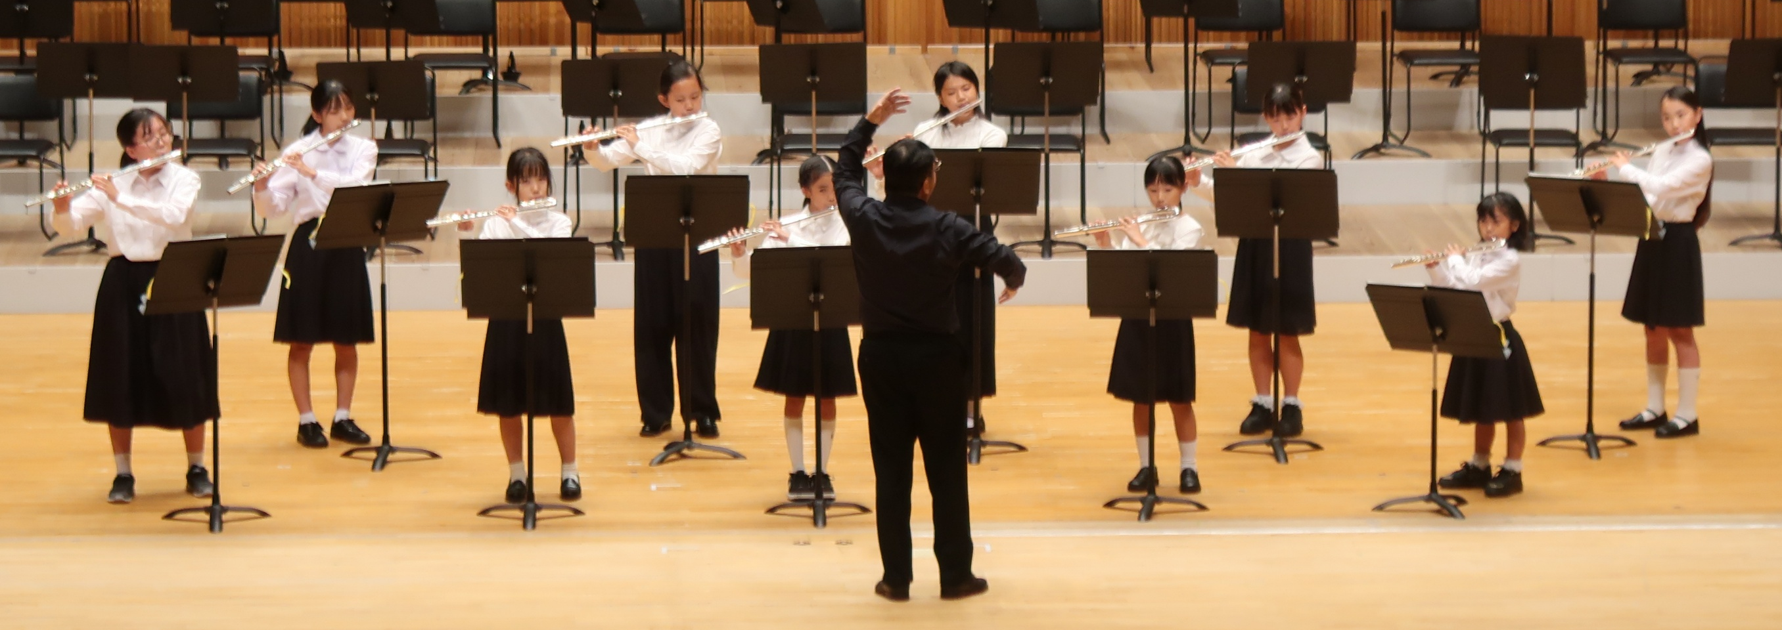
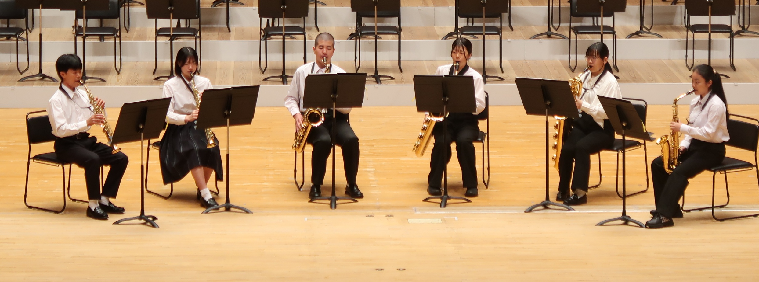






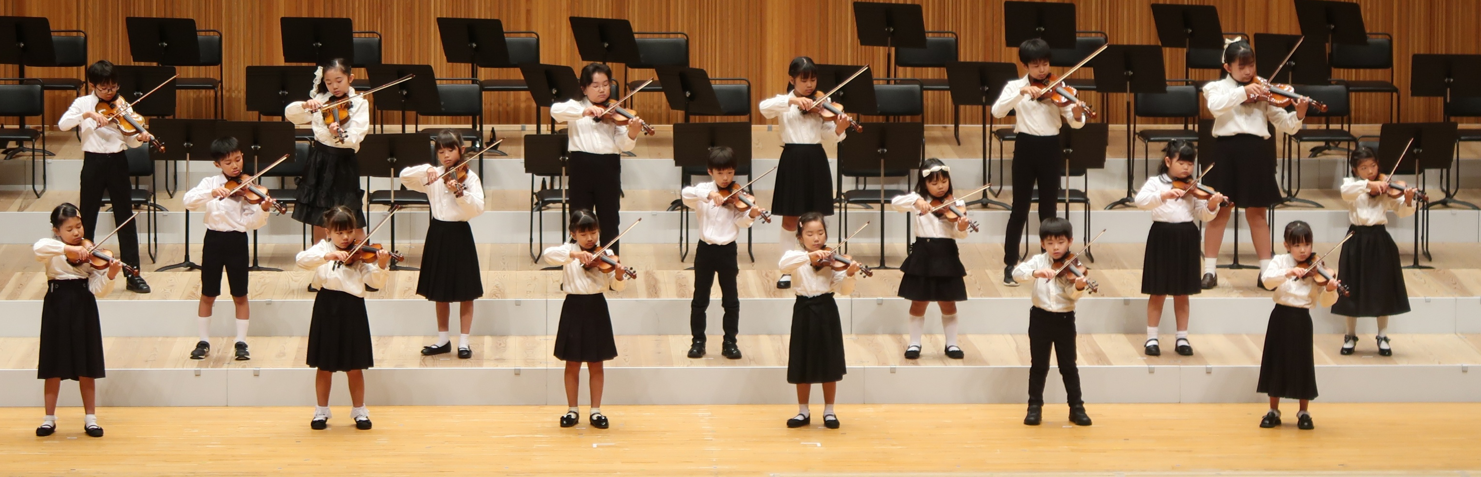



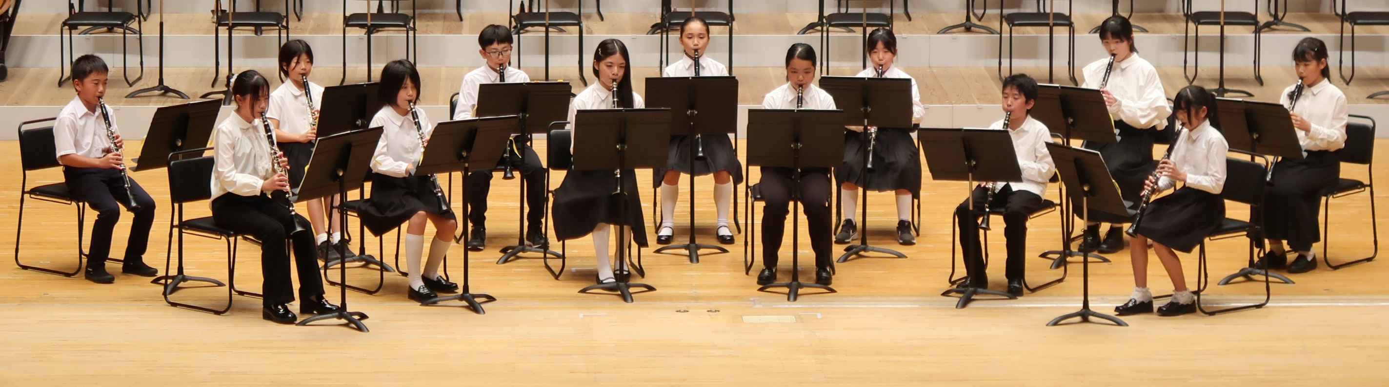
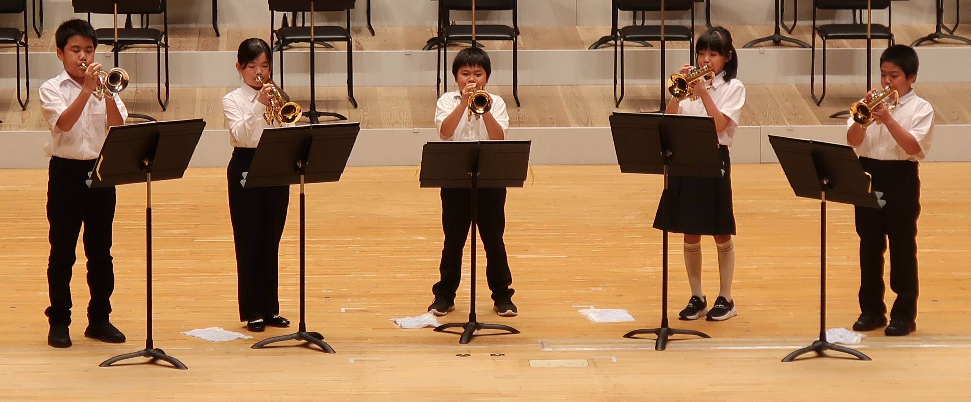





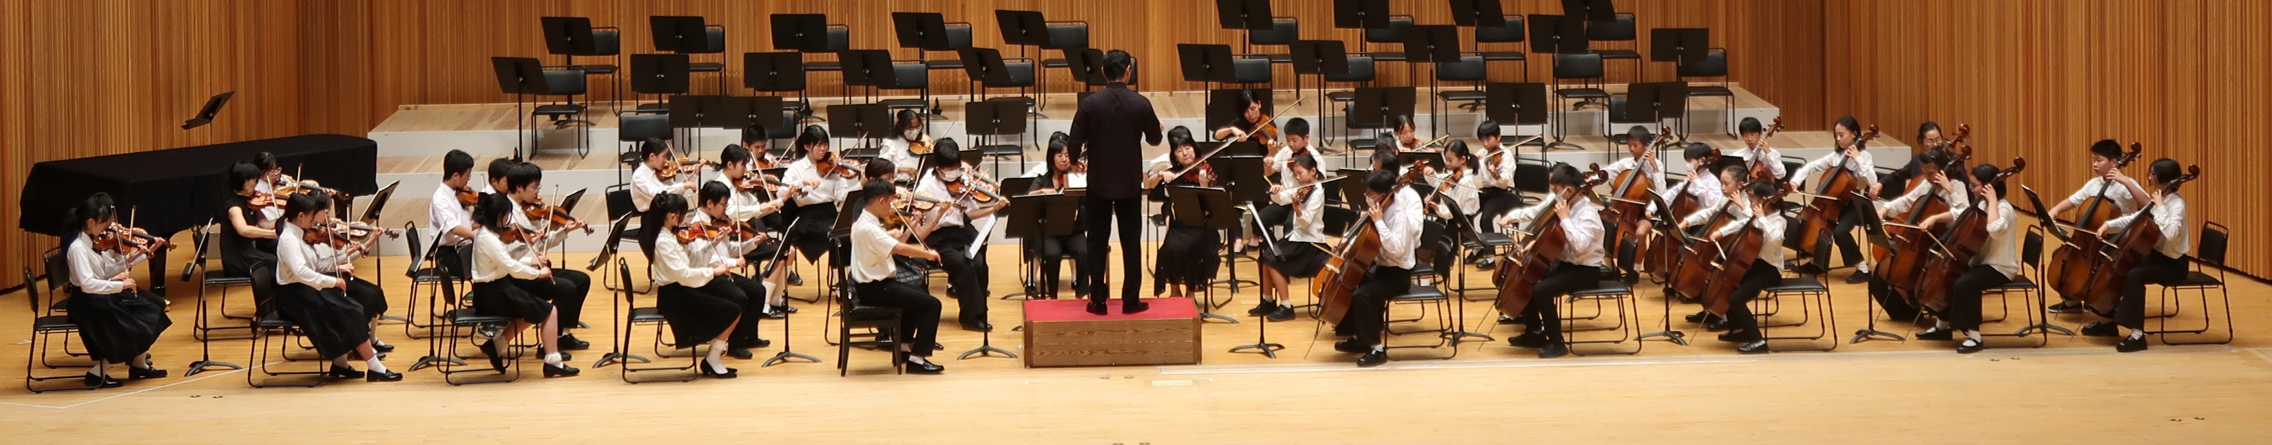
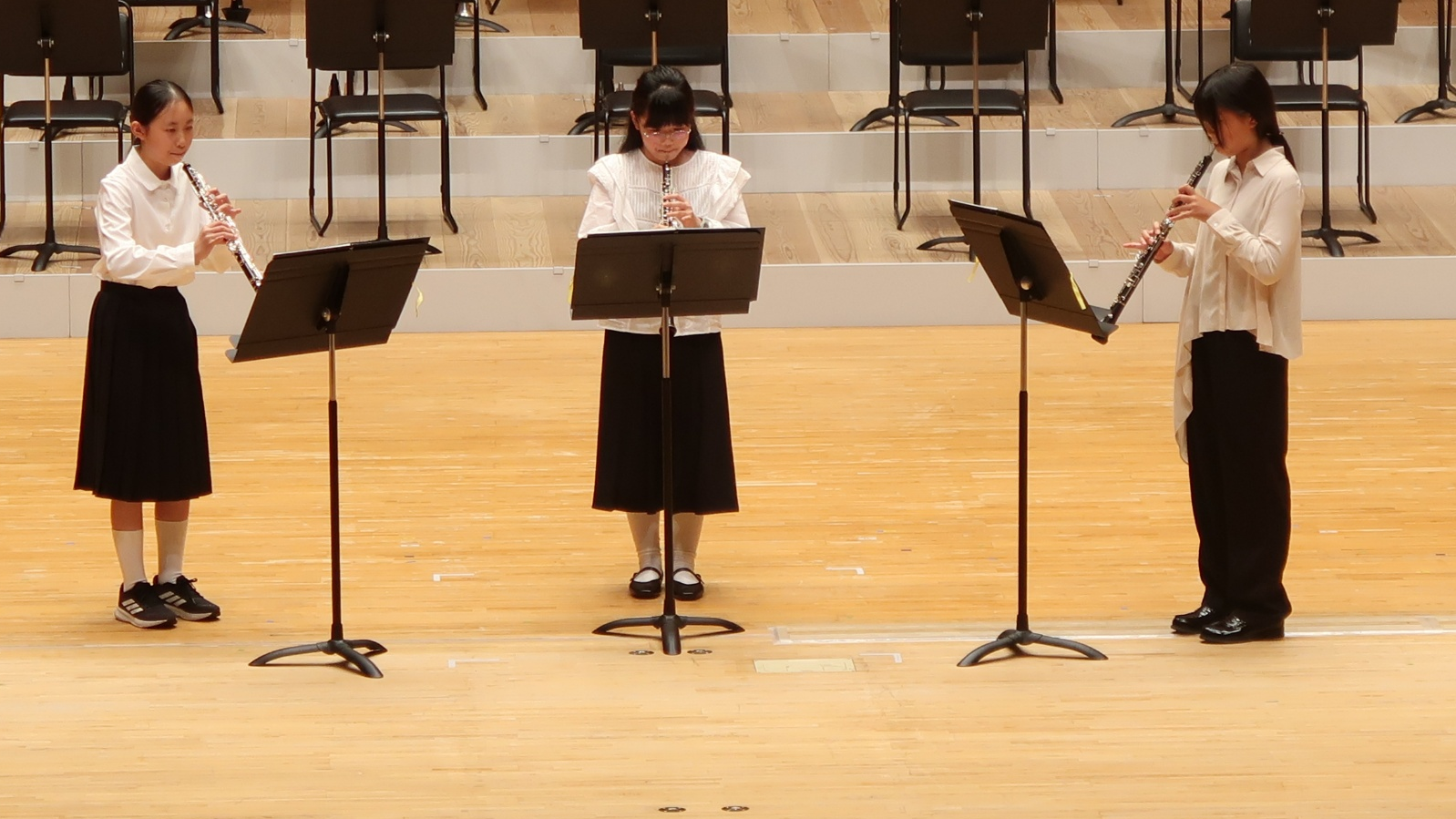
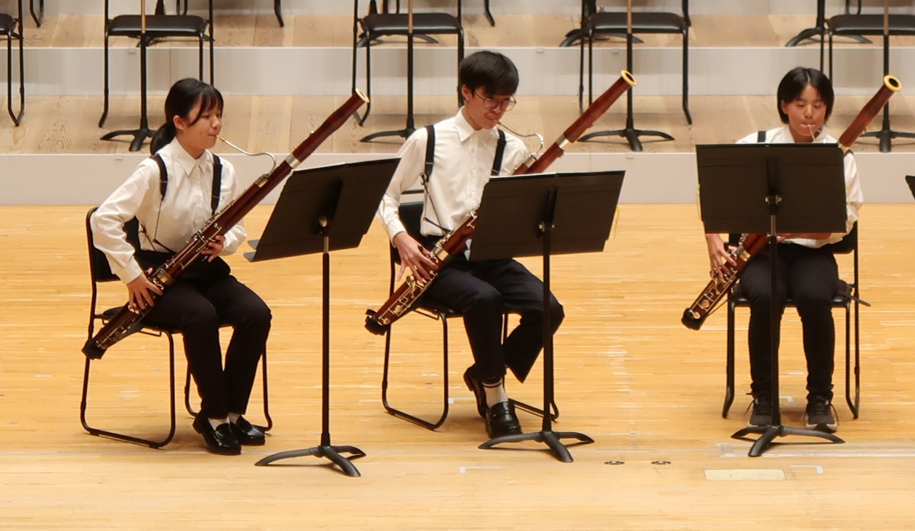
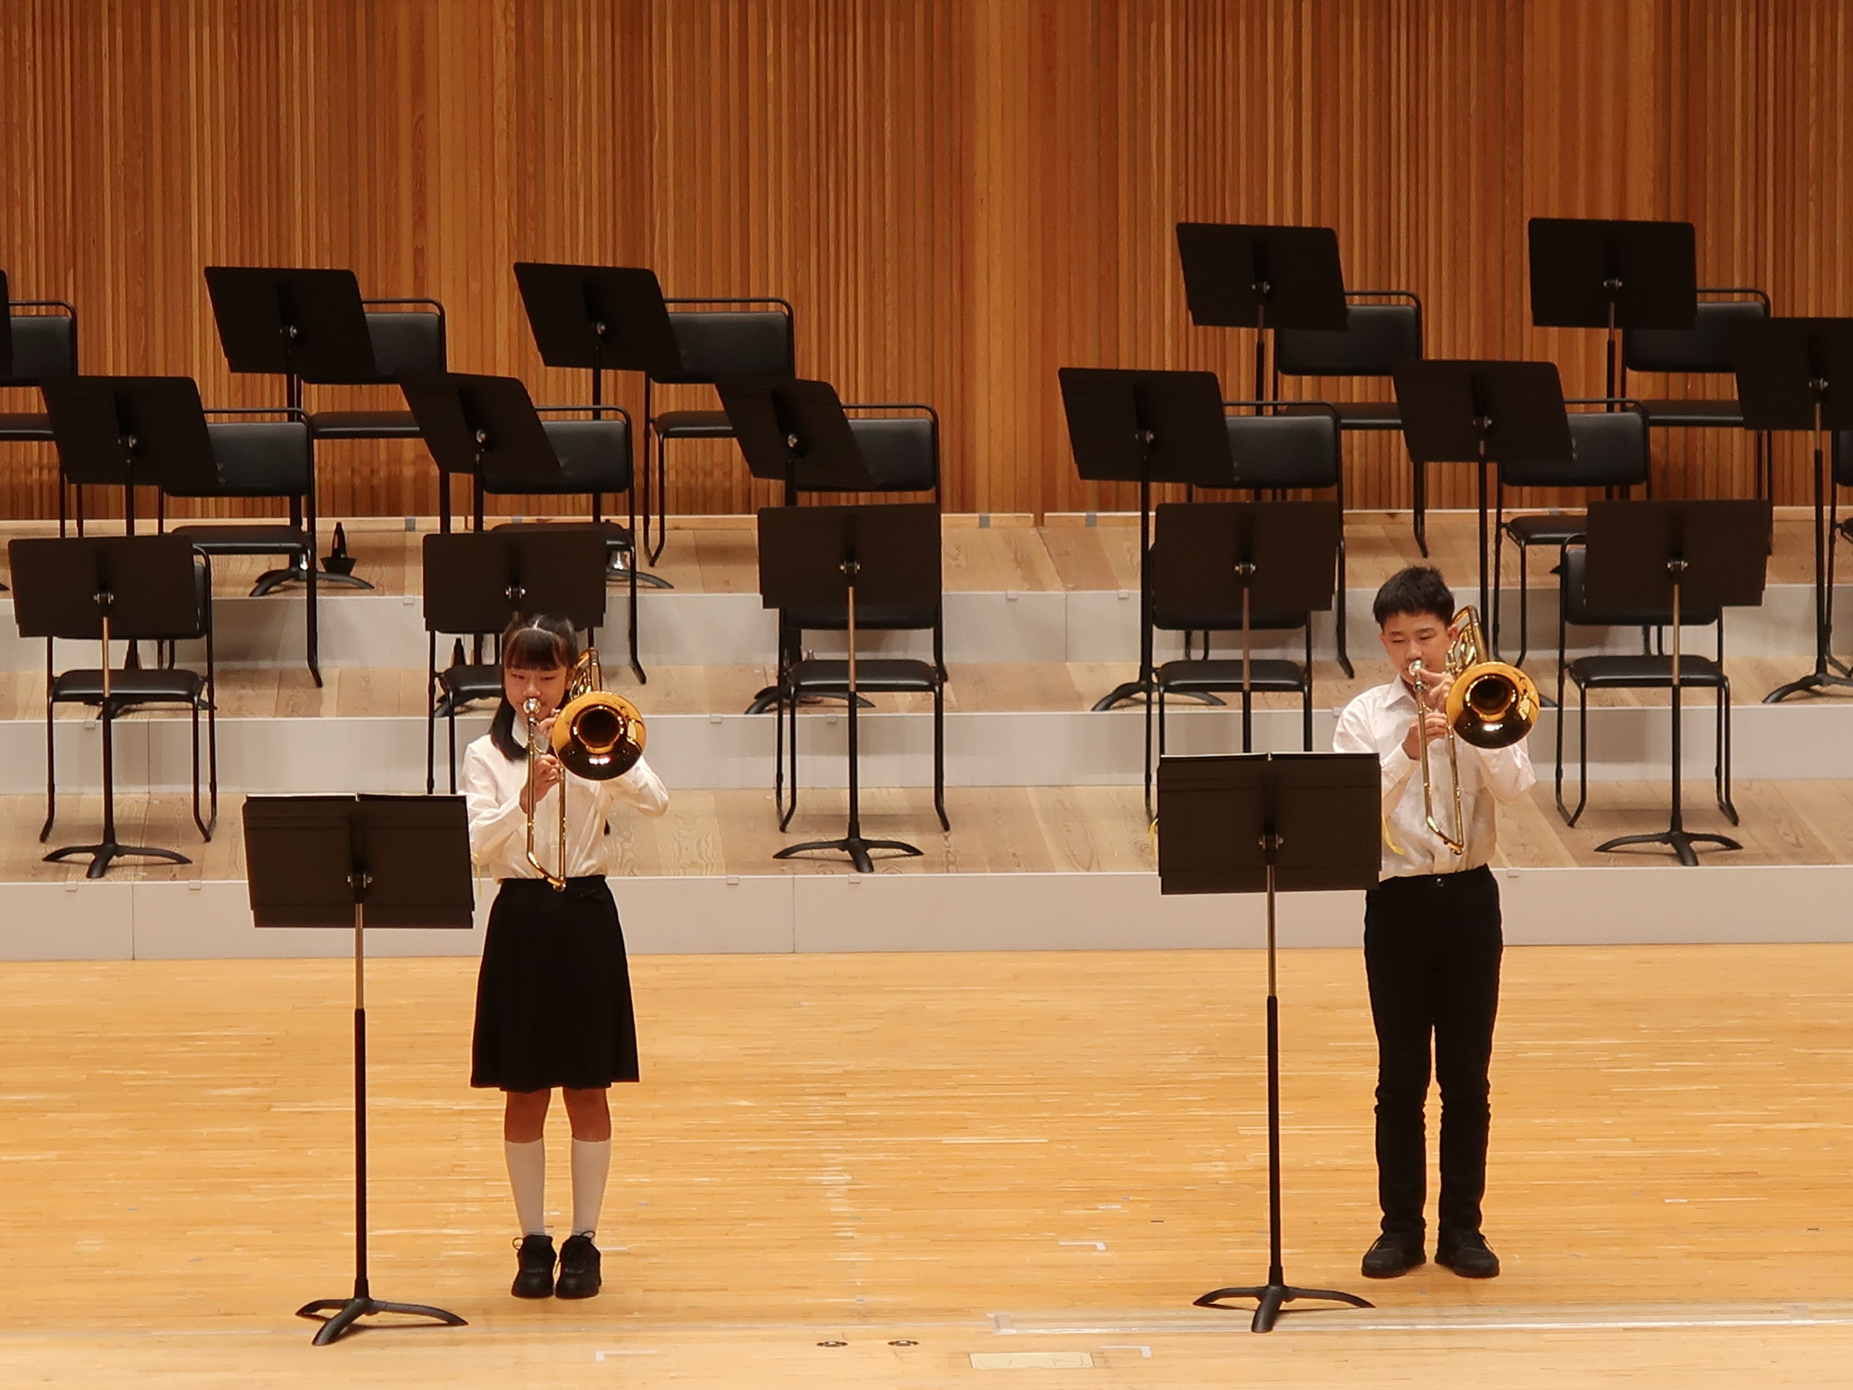



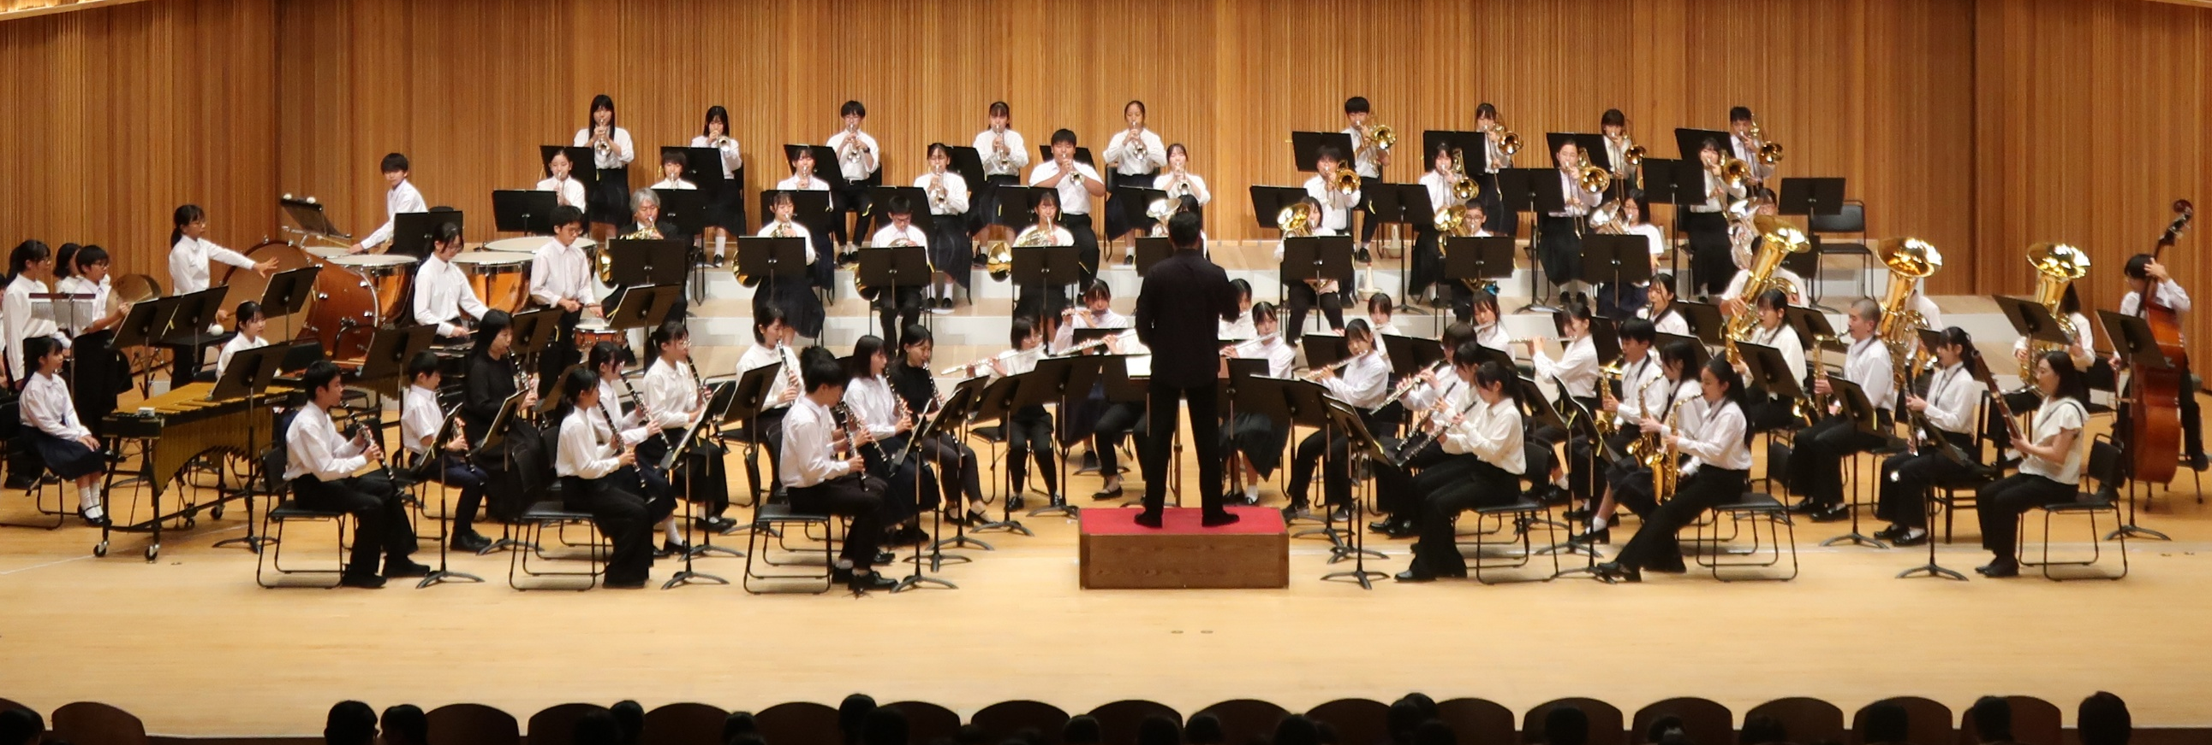
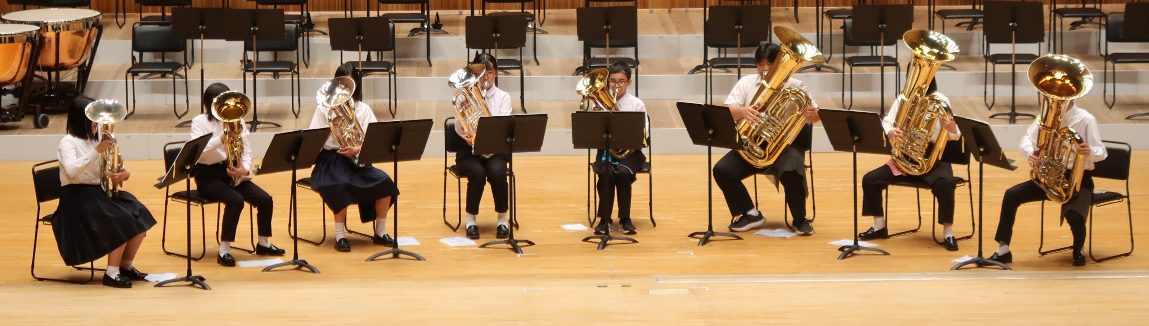
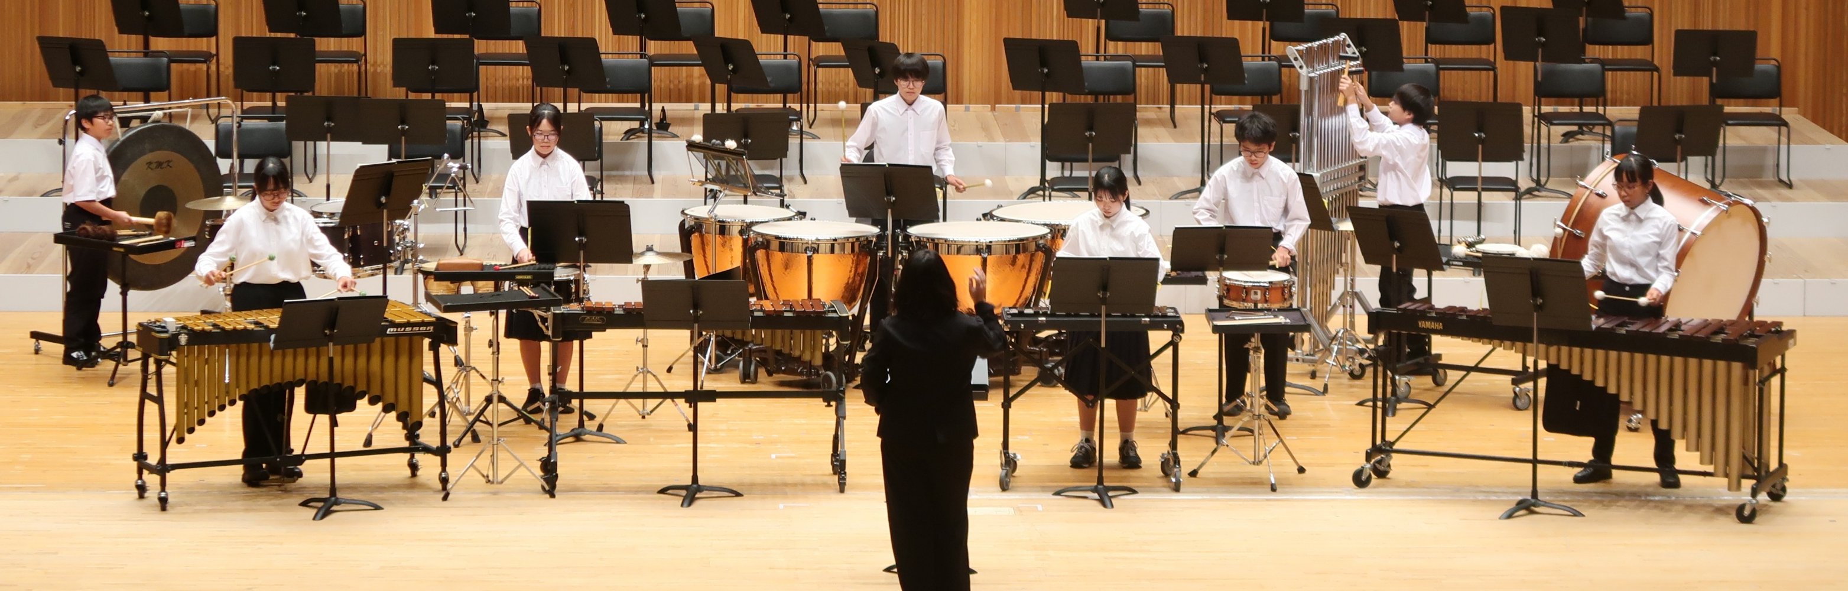



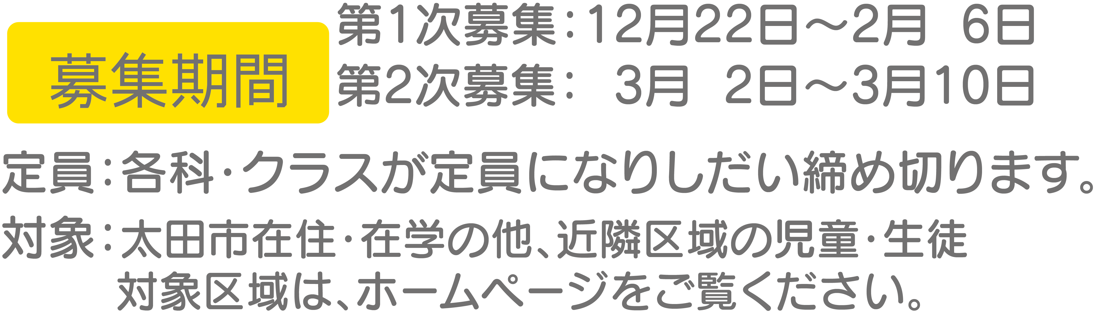




付属合唱団「コール エンジェル」
アンサンブル発表会を行いました！
太田女子高校音楽部と合同で開催♪
さわやかなハーモニーを響かせました
こどもコーラスフェスティバル
in藤岡
おおた芸術学校合唱科と付属合唱団「コール エンジェル」が出演します。
今年は県内だけでなく全国から集まった合唱団が交流するフェスティバルです。
日頃の練習の成果を発表します。
Vol.2 2025年8月
レクチャーコンサートを
行いました！
プログラム
幻想序曲「ロメオとジュリエット
チャイコフスキー
交響曲第5番 ホ短調 作品64
チャイコフスキー
シンフォニックファンタジー
「もののけ姫」
各楽器の発表と合奏の発表を行いました。
Kさん（高３）
先生がたより
ひとことずつ
演奏会の感想を
いただきました
いつも仲良し
チェロ！
高校３年生６名！
おつかれさま！
卒団生より後輩に
ひとこと
あたたかい
メッセージ
コンサートマスターバイオリン
Aさん（高３）
楽器をはじめたきっかけと、芸学に入ったきっかけを教えて！
小学校1年生の頃、母と芸学の楽器体験に行ったとき、お姉さんが弾くバイオリンの音色に一目ぼれしたことです。芸学には、ピアノ以外の楽器をやりたいと思って入りました。
練習ではどんなことを重点的に取り組んでいますか？
主旋律はもちろん、裏で支えるところや細かいところなどに重点的に取り組んでいます。
オーケストラで合わせるときに心がけていることは？
弾いているとき、今どの楽器が主旋律なのかを考えています。また、自分が弾いているメロディーはどの楽器と調和しているのかを常に考えています。
「ジュネス」に入ってよかったなと思う瞬間は？
演奏が終わって、ステージから観客に向かって立ったときに、拍手をもらう瞬間です。
団員同士の関係や雰囲気はどうですか？
年齢関係なく、和気藹々（あいあい）としています。でも、やる時はやります！
卒団しても音楽を続けたいとおもっていますか？
はい！芸術学校のオーケストラ科からジュネスに入り、オーケストラで弾くことの楽しさや、いろんな作曲家の思いをたくさん知ることができました。ジュネスを卒団しても、今まで弾いたことのない曲などを弾いていきたいです。
人数最大！
ヴァイオリン
と
ヴィオラで
記念写真
フルートKさん
バイオリンIさん

